Slide 1
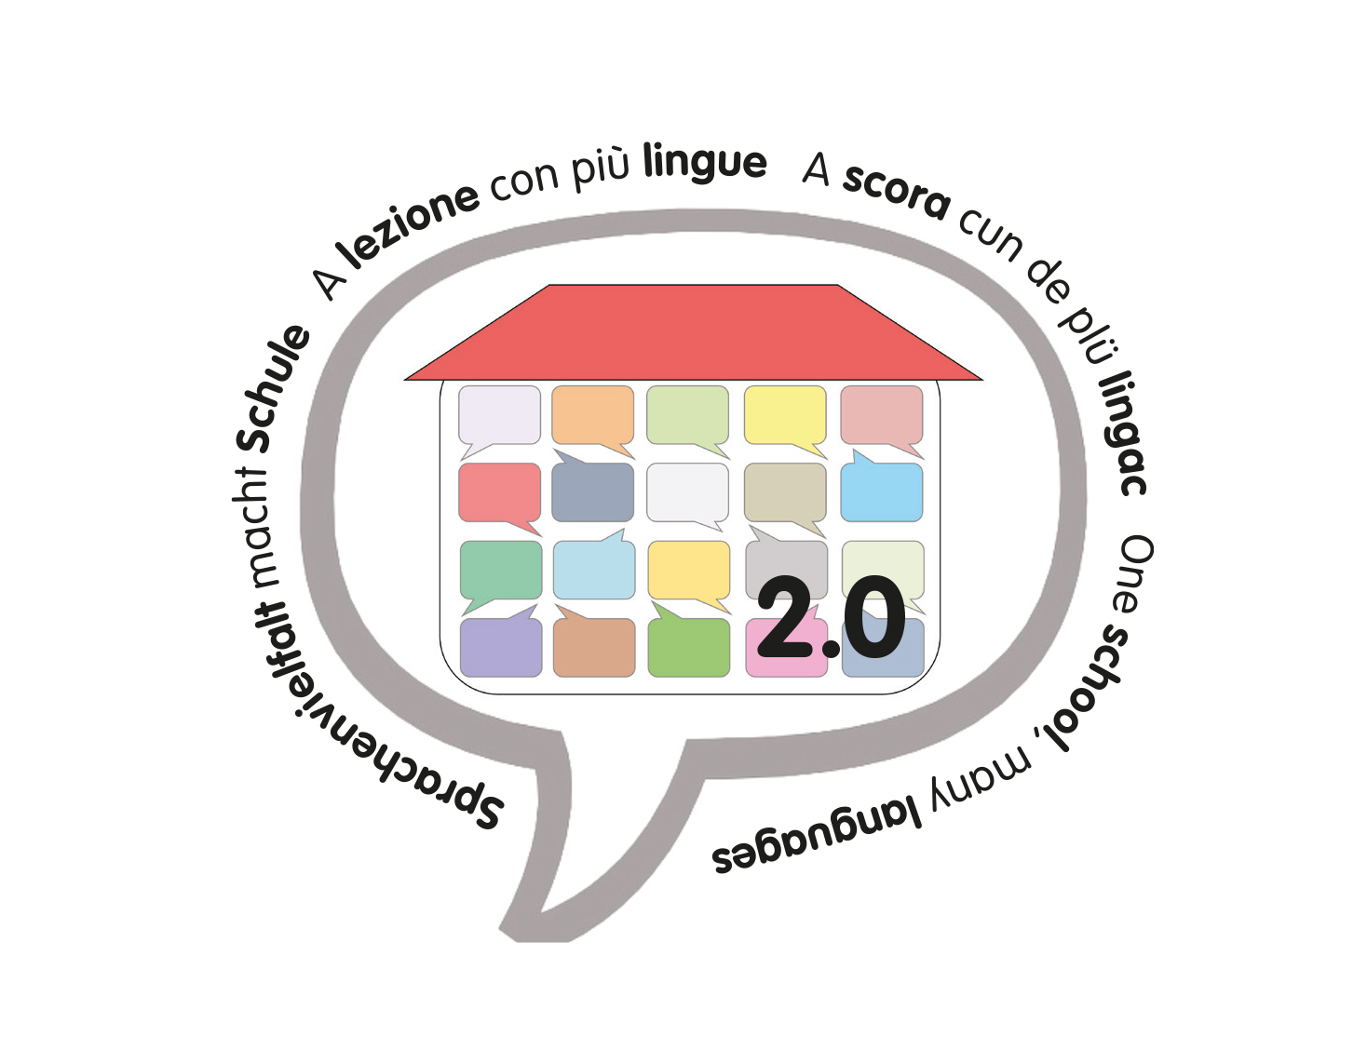
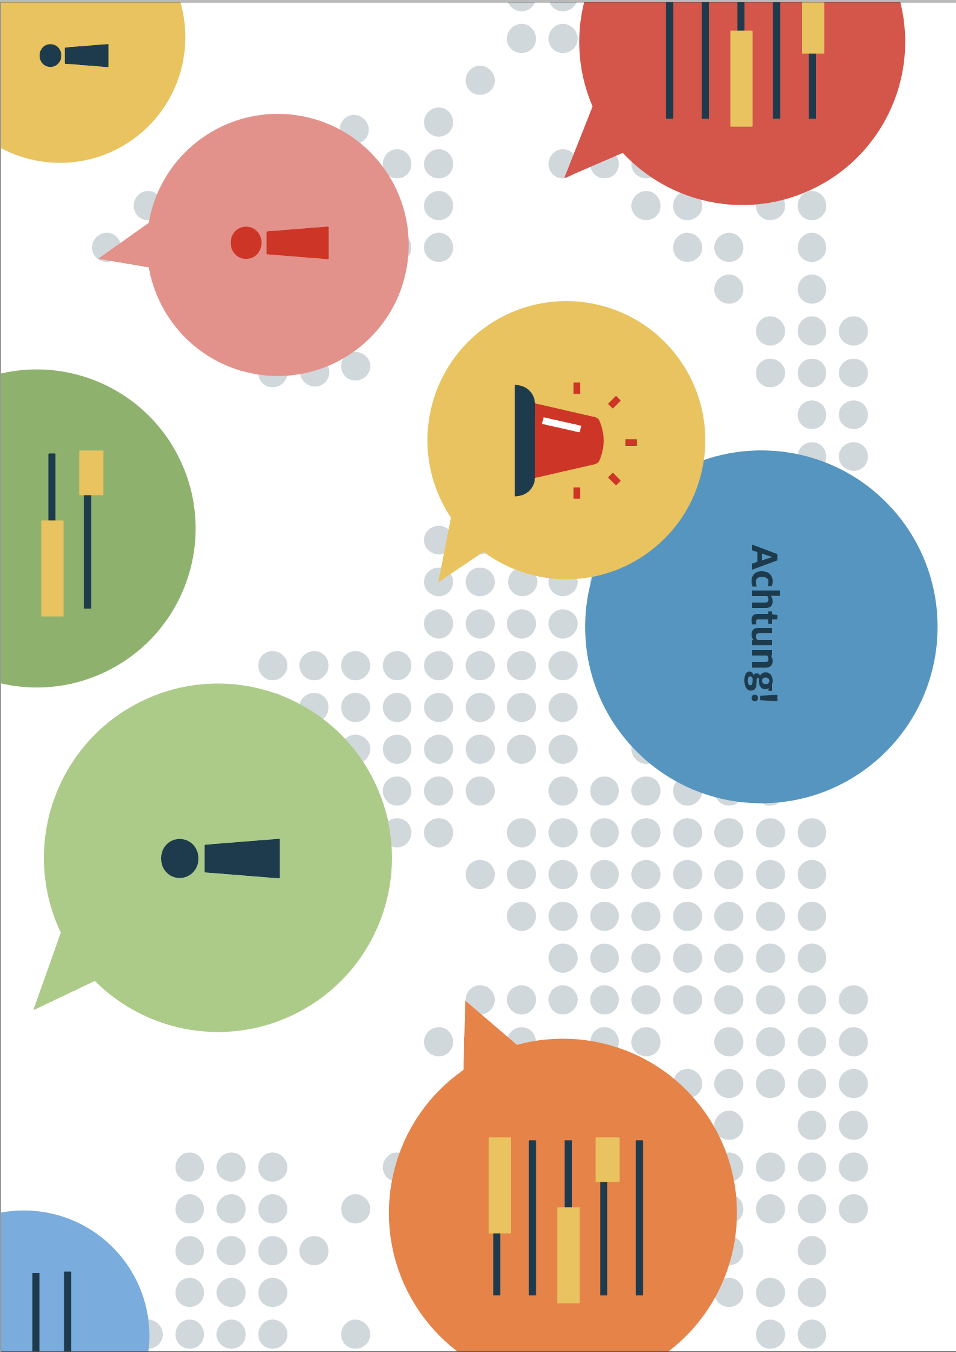
Sprachen
in Gefahr!

Slide 2
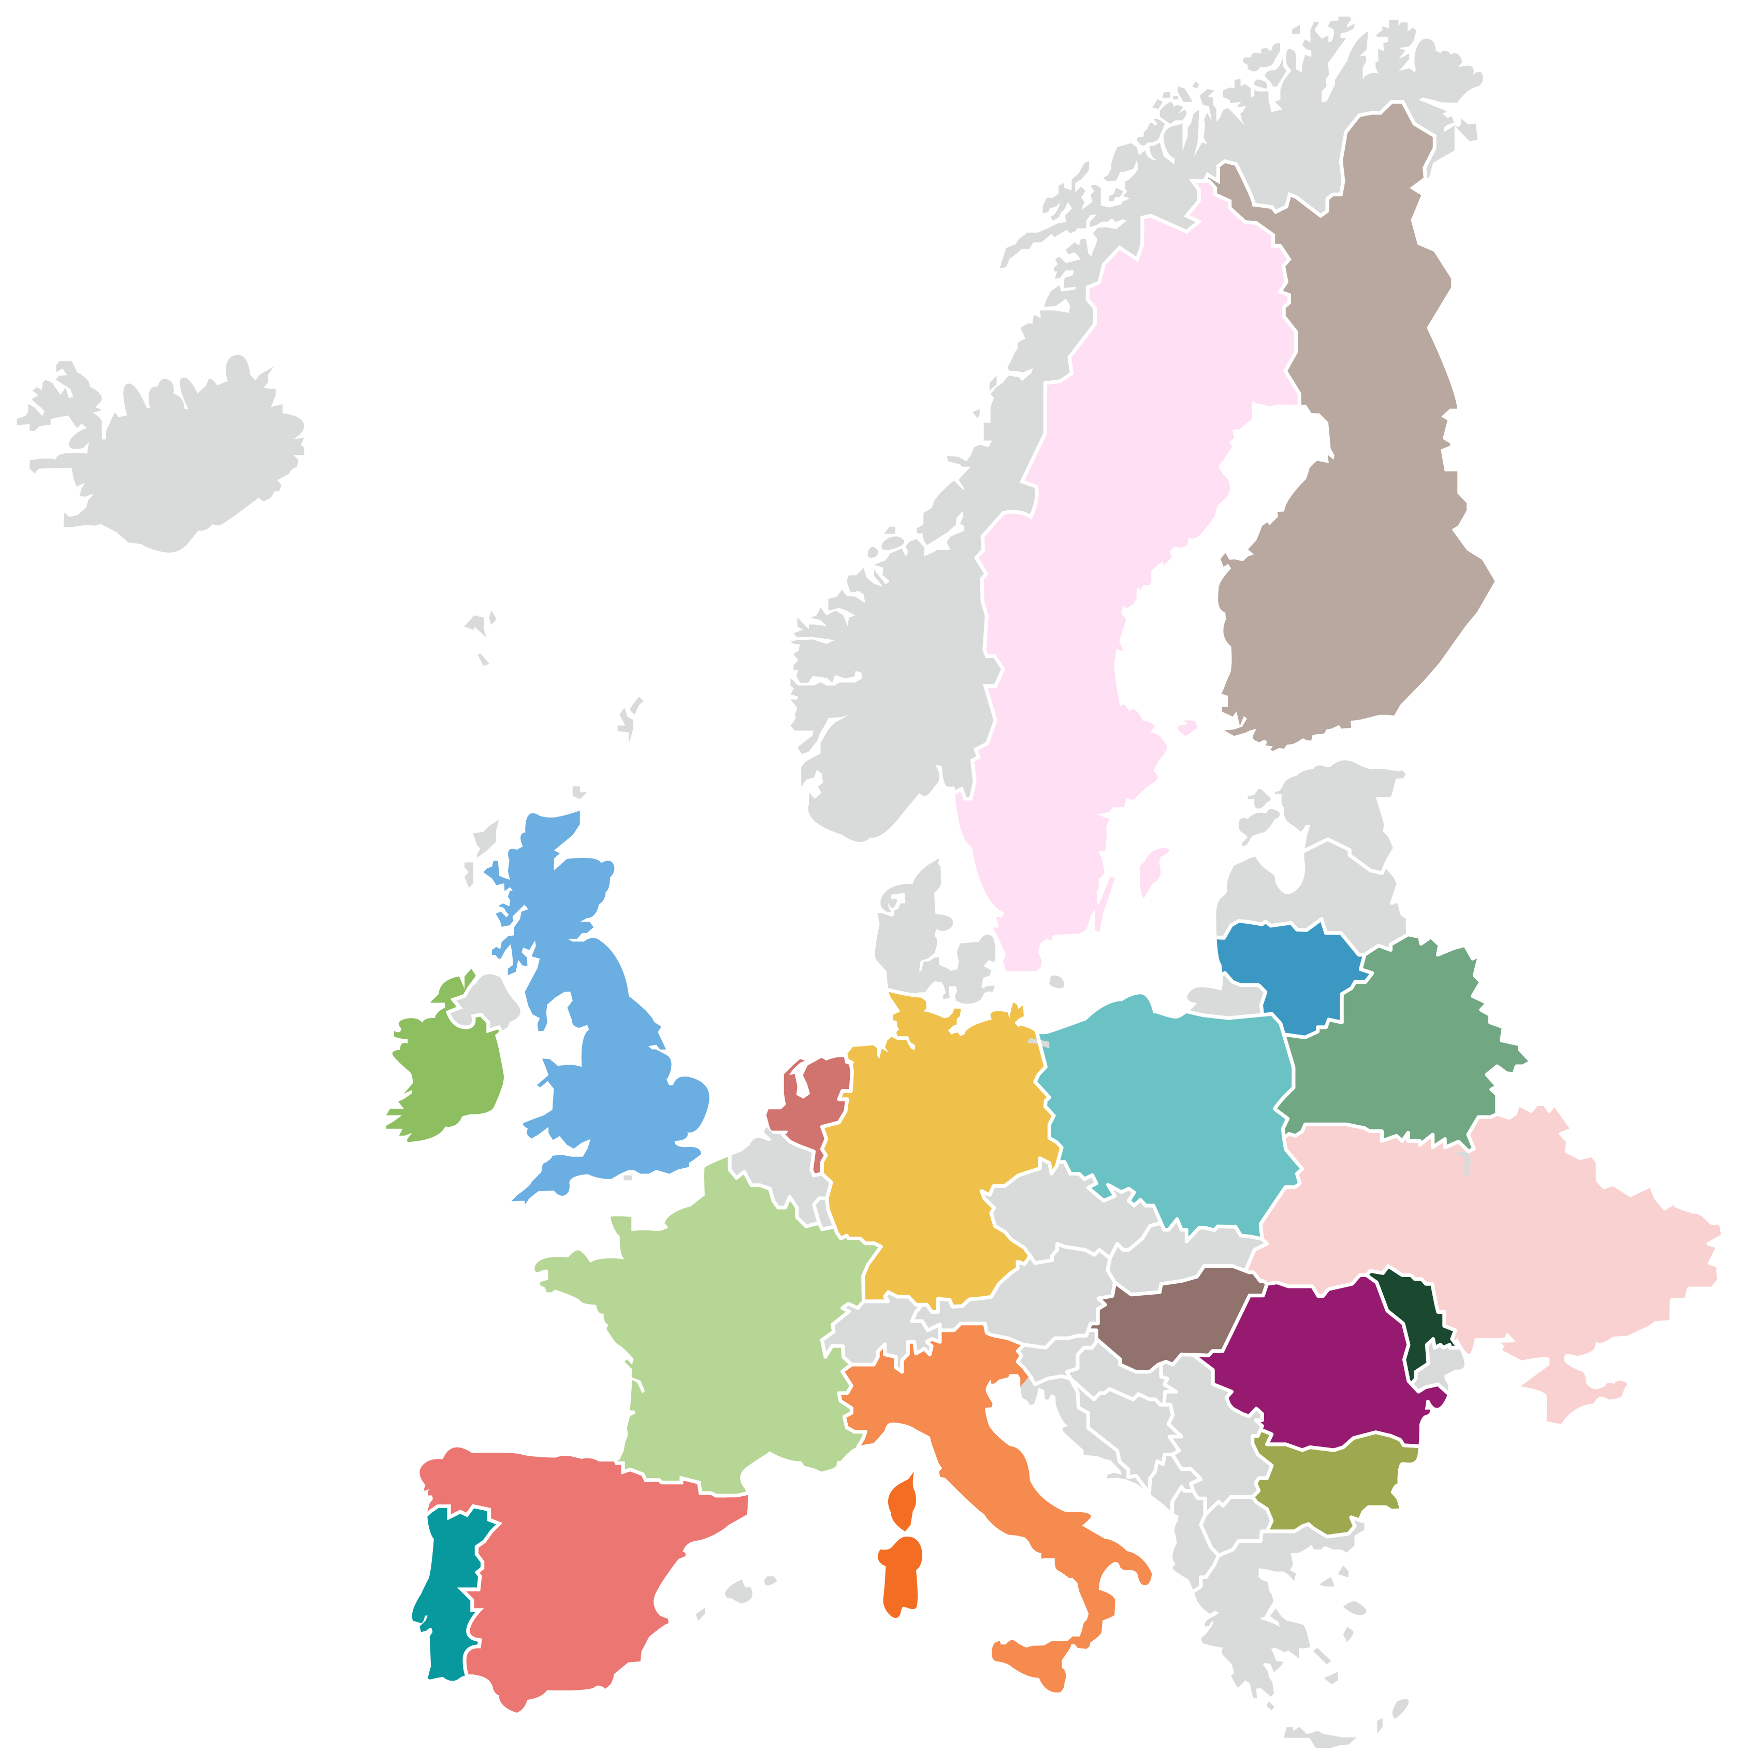
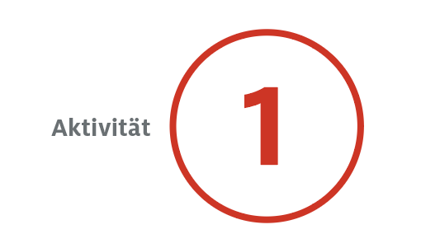
Wie viel weißt
du über die sprachliche Vielfalt Europas?

Slide 3
„In Vielfalt geeint“
– so lautet seit dem Jahr 2000 das Motto der Europäischen Union. Aber was bedeutet es genau?

Slide 4
Das Motto bedeutet, dass …
sich die Europäer in der EU zusammengeschlossen haben, um sich gemeinsam für Frieden und Wohlstand einzusetzen, und dass gleichzeitig die vielen verschiedenen europäischen Kulturen, Traditionen und Sprachen den gesamten Kontinent bereichern
alle europäischen Länder eine einzige Währung haben.
trotz der Koexistenz von verschiedenen Völkern und Kulturen eine gemeinsame Sprache gesprochen wird.
es nur noch eine gemeinsame Verfassung geben soll.

Slide 5
Das Motto „In Vielfalt geeint“ bedeutet, dass sich die Europäer in der EU zusammengeschlossen haben, um sich gemeinsam für Frieden und Wohlstand einzusetzen, und dass gleichzeitig die vielen verschiedenen europäischen Kulturen, Traditionen und Sprachen den Kontinent bereichern.

Slide 6
Wann ist eine Sprache in Gefahr?

Slide 7
Eine Sprache ist in Gefahr, wenn...
sie nur in offiziellen und behördlichen Zusammenhängen verwendet wird, zum Beispiel um Gesetze zu schreiben oder im Parlament.
sie in immer weniger kommunikativen Kontexten verwendet wird und die Zahl derjenigen, die sie als Erstsprache erlernen, stetig abnimmt.
Die Anzahl der Menschen, die sie sprechen, wächst.
Sie in keinem kommunikativen Bereich mehr verwendet wird.

Slide 8
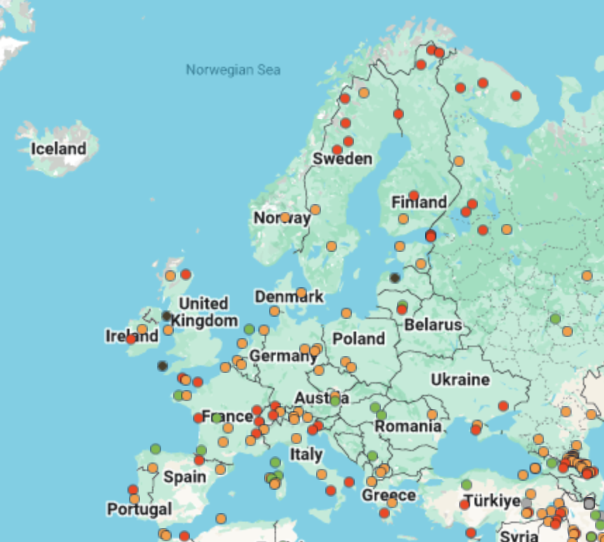
Eine Sprache ist vom
Aussterben bedroht, wenn sie
in einer immer geringeren Zahl
von Kommunikationsbereichen
verwendet wird.
Das nebenstehende Foto zeigt die Anzahl der bedrohten Sprachen in Europa. Die roten Punkte kennzeichnen Sprachen, die vom Aussterben bedroht sind.
https://www.endangeredlanguages.com/#/3/7.822/24.835/0/100000/0/low/mid/high/dormant/awakening/unknown

Slide 9
Welche Sprache wird aktuell als die älteste
gesprochene Sprache in Europa angesehen?

Slide 10
Heutzutage ist die Sprache, die aktuell als die älteste noch in Europa gesprochene betrachtet wird…
Lettisch
Griechisch
Baskisch
Ladinisch

Slide 11
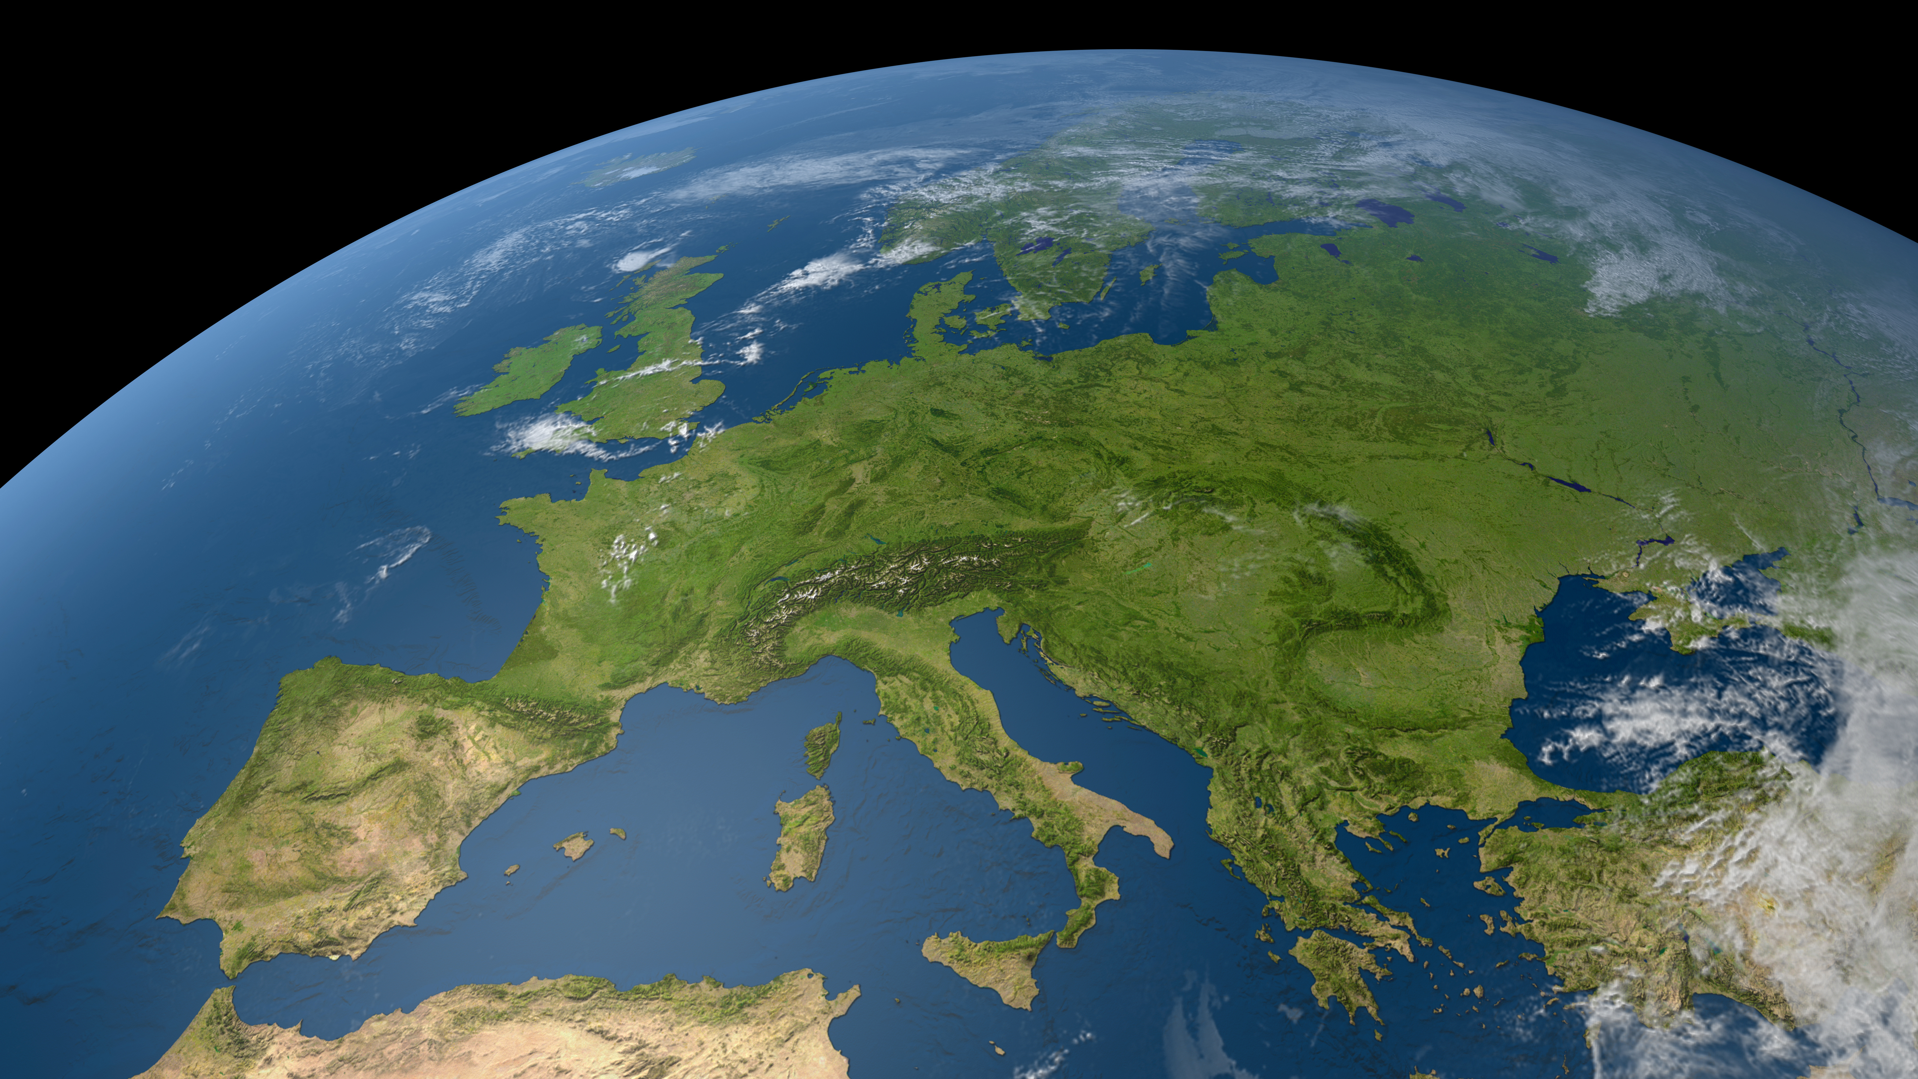
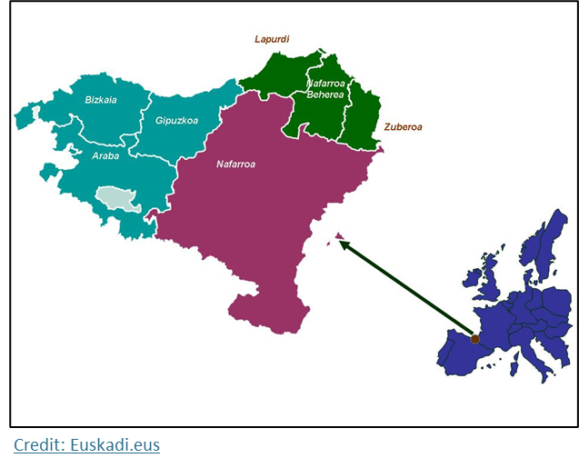
Baskisch gilt als älteste, heute noch gesprochene Sprache Europas und war bereits 200 v. Chr. nördlich und südlich der Pyrenäen und in Nordspanien weit verbreitet. Heute wird Baskisch noch in Spanien und in Frankreich gesprochen.
Credit: Thomas Bredenfeld/ stock.adobe.com

Slide 12
Aus welcher Sprache stammt das Wort
„Kilt“ ?

Slide 13
Das Wort „Kilt“ stammt aus dem …
Schottischen
Dänischen
Irischen
Bretonischen

Slide 14
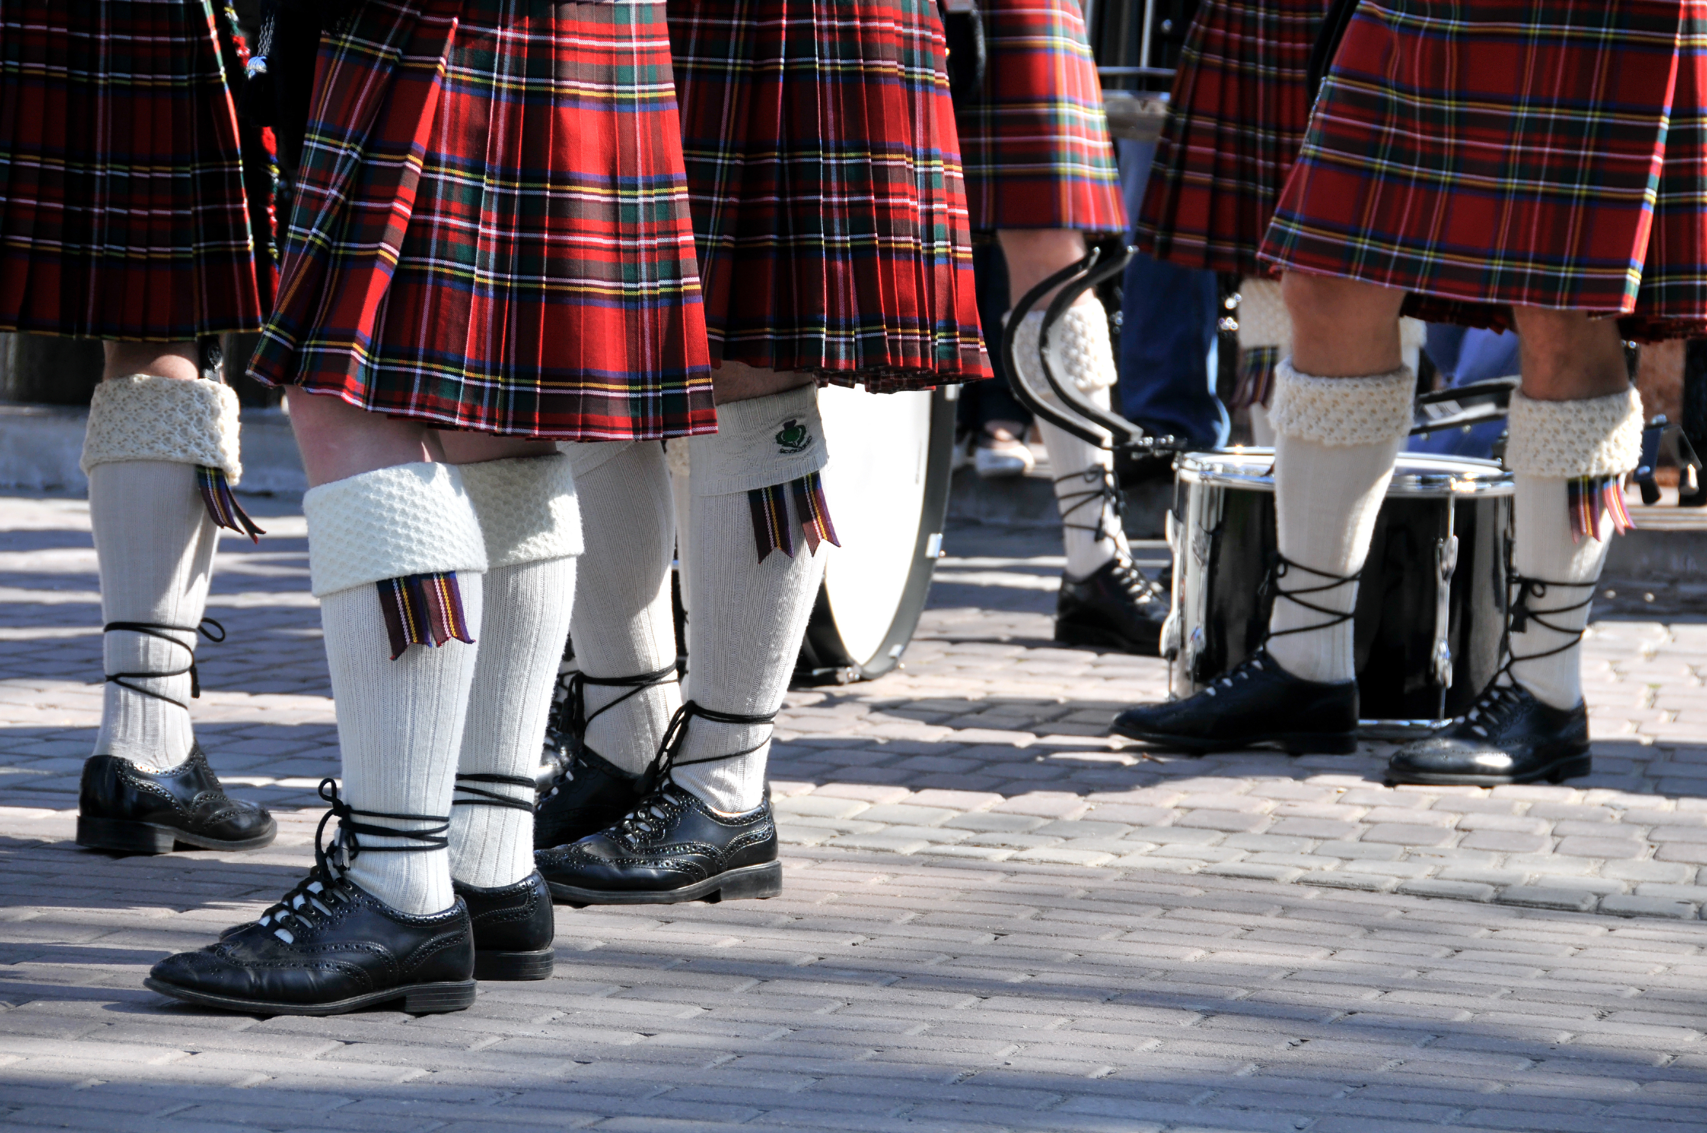
Das Wort „Kilt“ stammt entgegen der landläufigen Meinung aus dem Dänischen. Das Verb kilte op bedeutet ursprünglich „hinaufstecken“, das Substantiv kjalta „Faltenrock“. Durch die häufigen Kontakte mit Skandinavien verbreitete sich das Wort schließlich in Schottland.
Credit: Andrei Naumchik/ stock.adobe.com

Slide 15
Wo in Europa kann man die Sprache Mirandés hören?

Slide 16
Man kann Mirandés … hören.
auf Sizilien
in einem Tal der Schweiz
in Westfrankreich
im Norden Portugals

Slide 17
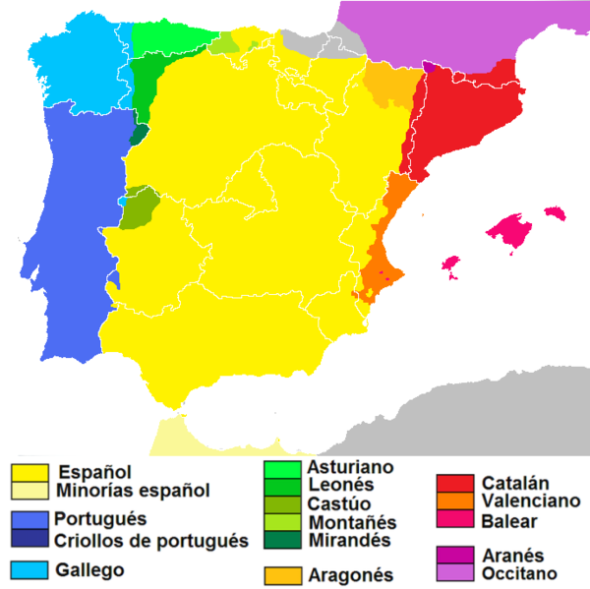
Mirandés ist eine Minderheitensprache, ​
die im Norden Portugals gesprochen wird.
https://commons.wikimedia.org/wiki/File:Lenguas_Iberorromance_(1)-down.png

Slide 18
Aus welcher Sprache stammen die Wörter
„Bammel“, „Macke“ und „Zoff“?

Slide 19
Die Wörter stammen aus dem …
Griechischen
Jiddischen
Lateinischen
Ungarischen

Slide 20
Jiddisch macken / mackes = Schläge, Fehler, Gebrechen oder teure Waren
Jiddisch baal emoh = Furchtsamer, aus Hebräisch ‏בַּעַל‎ baal = Herr und
אימה ema = Angst
Die Wörter „Bammel“, „Macke“ und „Zoff“ stammen aus dem Jiddischen.
aus Hebräisch
‏זעף‎ sa'af =
Streit, Zank
oder Unfrieden

Slide 21
Aus welcher Sprache stammt das Wort „Slogan“?

Slide 22
Das Wort Slogan ist abgeleitet aus dem ...
Friesischen
Irischen
Walisischen
Schottischen Gälischen

Slide 23
Das Wort Slogan stammt aus dem schottischen Gälischen, genauer gesagt aus dem Begriff sluagh-ghairm, gebildet aus sluagh „Armee“ und gairm „Ruf“. In seiner Gesamtheit bedeutete das Wort also „Armeegeschrei“. Der Begriff sluagh-gairm ging dann als slogorn in die englische Sprache ein und bedeutet „Kriegsschrei, Schlachtruf“.

Slide 24
Was ist eine tote Sprache?

Slide 25
Eine Sprache ist tot, wenn …
sie nicht mehr in den Schulen unterrichtet wird und niemand ist mehr in der Lage ist, sie zu lesen oder zu schreiben.
niemand in der Lage ist, sie in andere Sprachen zu übersetzen.
nur von älteren Menschen gesprochen wird und nur in mündlicher Form existiert.
es keine Personen mehr gibt, die sie in der Kindheit, vor dem dritten Lebensjahr, als Erstsprache erlernen.

Slide 26
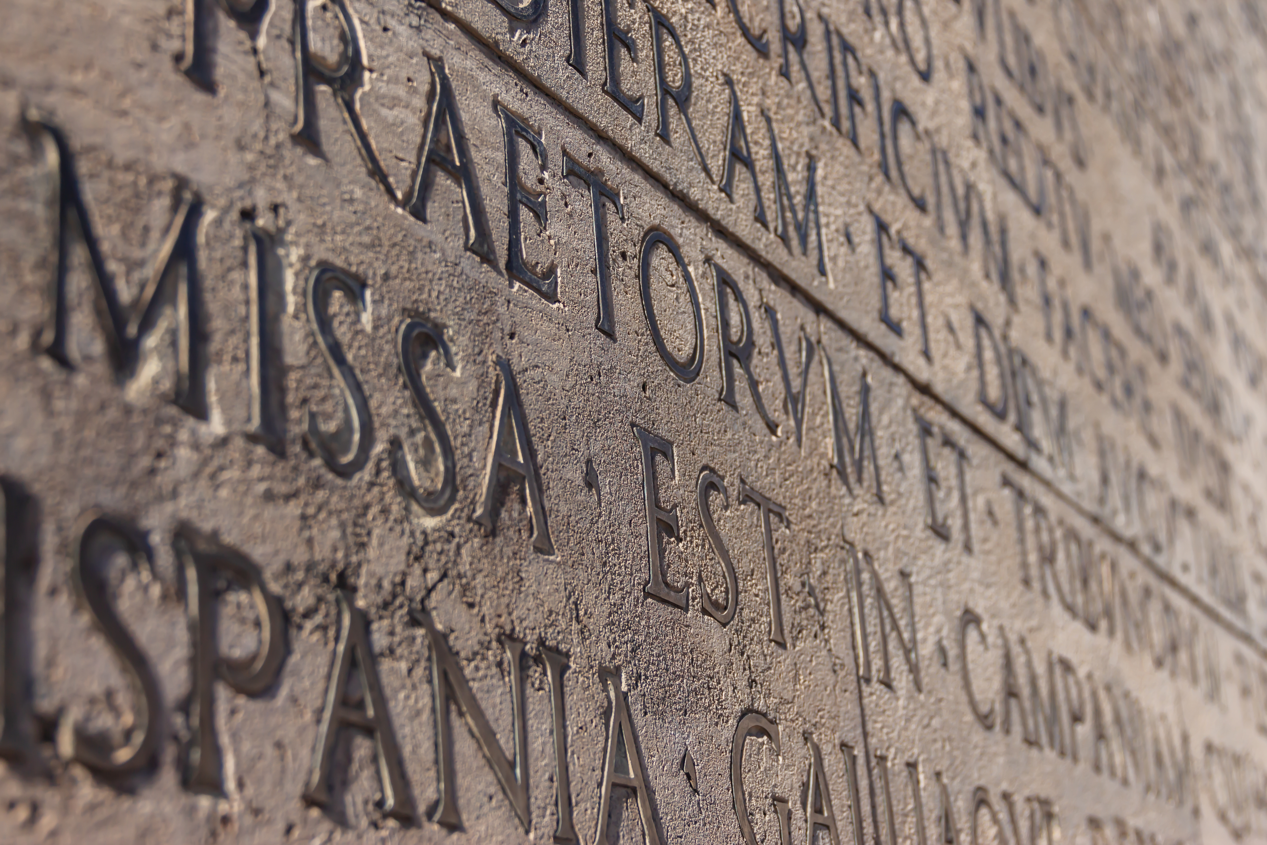
Tote Sprachen sind Sprachen, die nicht mehr als Erstsprache gelernt und von niemandem als Kommunikationsmittel verwendet werden.
Eine tote Sprache kann jedoch weiterhin studiert, geschrieben oder in bestimmten Kontexten verwendet werden, wie dies bei Latein oder Altgriechisch der Fall ist.
Credit: Elena/ stock.adobe.com

Slide 27
Aus welcher Sprache stammt das Wort „Lawine“?

Slide 28
Das Wort Lawine stammt aus dem …
Rätoromanischen
Samischen
Norwegischen
Slowenischen

Slide 29
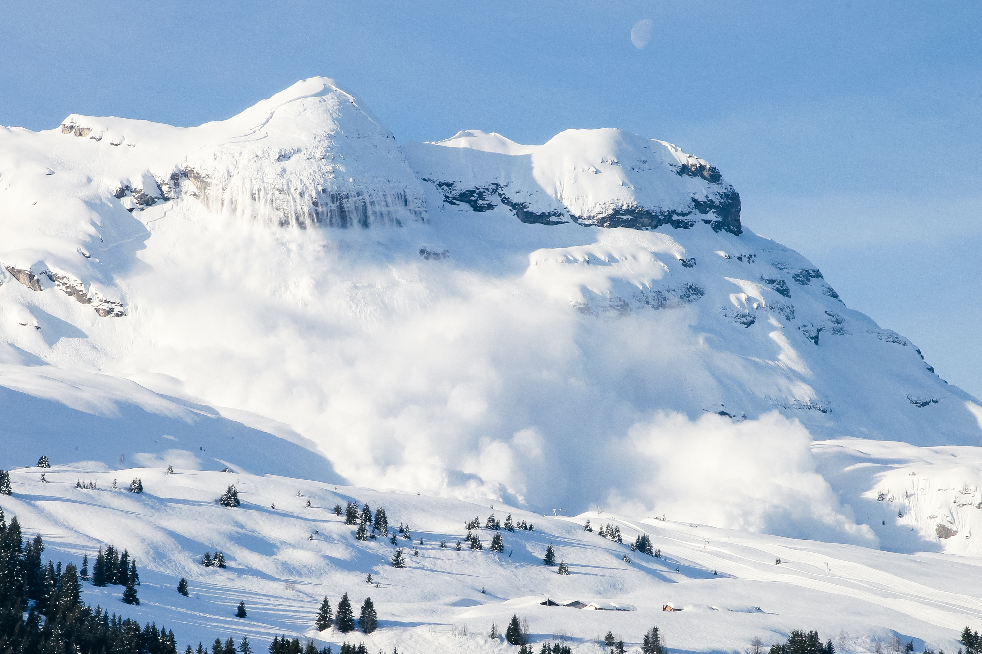
Das Wort „Lawine“ stammt vom rätoromanischen Begriff „lavina“ ab.
Credit: Audrey/ stock.adobe.com

Slide 30
Die Charta der Grundrechte der Europäischen Union sagt: „achtet die Vielfalt der Kulturen, Religionen und Sprachen“ und dass das Diskriminieren dieser verboten ist. Aus welchen Artikeln geht dies hervor?

Slide 31
Die Artikel … der Charta der Grundrechte der Europäischen Union sagen: die EU „achtet die Vielfalt der Kulturen, Religionen und Sprachen“ und das Diskriminieren dieser ist verboten.
1 und 2
17 und 18
21 und 22
138 und 139

Slide 32
Die Artikel 21 und 22 der Charta der Grundrechte
der Europäischen Union lauten:
Art. 21 – Diskriminierungen insbesondere wegen des Geschlechts, der Rasse, der Hautfarbe, der ethnischen oder sozialen Herkunft, der genetischen Merkmale, der Sprache, der Religion oder der Weltanschauung, der politischen oder sonstigen Anschauung, der Zugehörigkeit zu einer nationalen Minderheit, des Vermögens, der Geburt, einer Behinderung, des Alters oder der sexuellen Ausrichtung sind verboten. (2) Unbeschadet besonderer Bestimmungen der Verträge ist in ihrem Anwendungsbereich jede Diskriminierung aus Gründen der Staatsangehörigkeit verboten.
Art. 22 – Die Union achtet die Vielfalt der Kulturen, Religionen und Sprachen.

Slide 33
Добра работа!​
Shumë mirë! ​
Well done!​
Aferin!
Das Quiz ist beendet!
Jól végzett! ​
Ben fatto!
¡Bien hecho!​
Gut gemacht!​
Magaling!​
Mjög vel!​

Slide 34
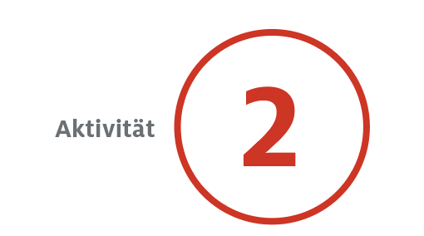
Wo spricht man … ?
Dove si parla il … ?

Slide 35
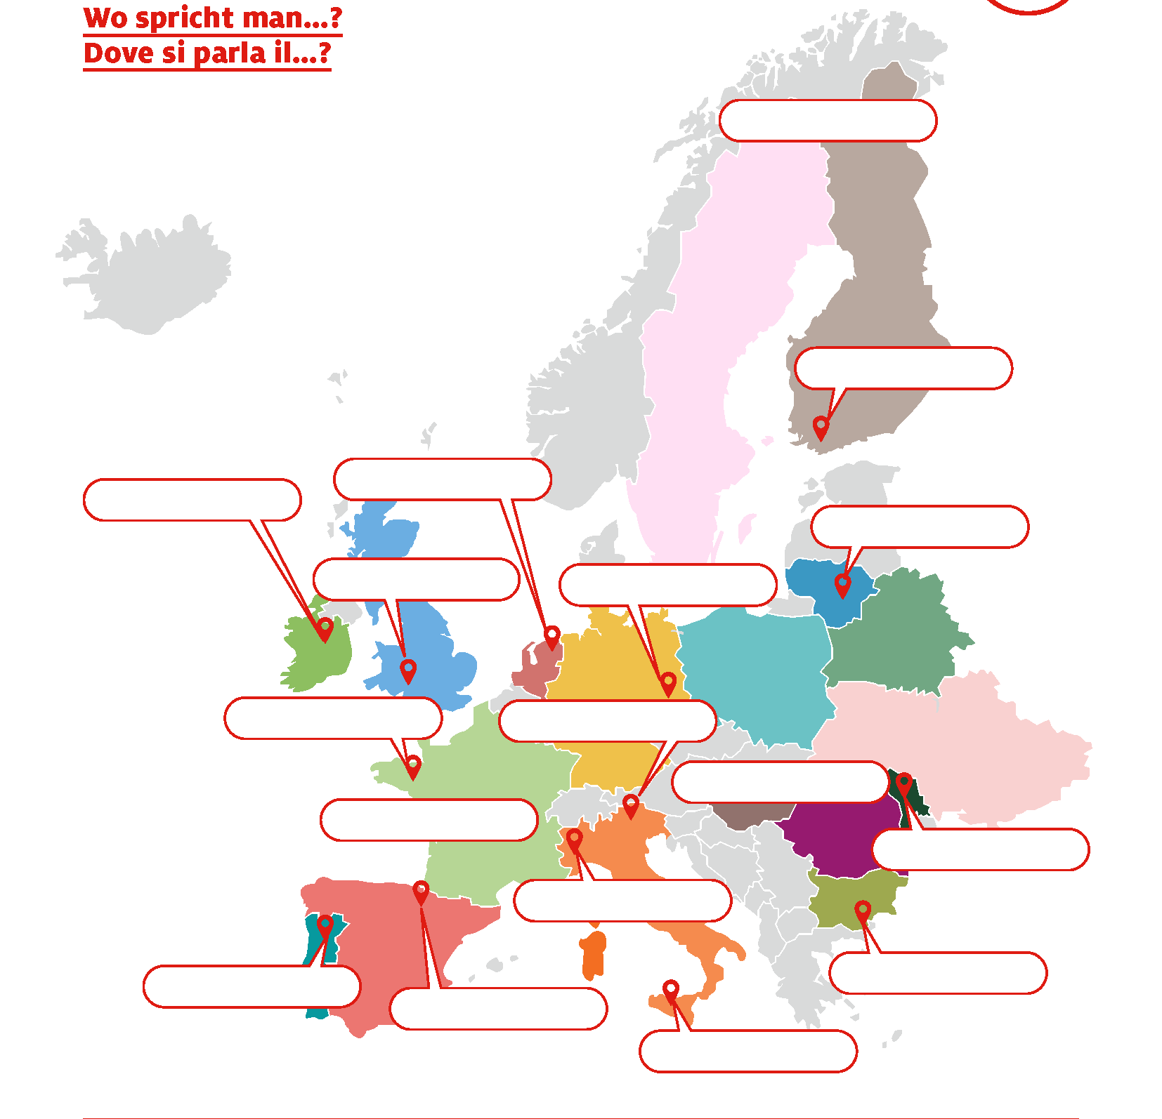
Sami / sami
Karaimisch / caraimo
Schwedisch / svedese
Romani / romaní
Walisisch / gallese
Friesisch / frisone
Mirandés / mirandese
Arbëresh / arbëreshë
Jiddisch / yiddish
Baskisch / basco
Sorbisch / sorabo
Griechisch / greco
Ladinisch / ladino
Okzitanisch / occitano
Irisch / irlandese
Bretonisch / bretone
Gagausisch / gagauzo

Slide 37
Klick auf den Link und hör die Sprache!
Arbëresh
Baskisch
Bretonisch
https://youtu.be/m4l6NewVbes?si=agOCs9uxt49VQKHO
https://youtu.be/suK34prc56o?si=PAO5Ghe8vPg5WU-V
https://www.youtube.com/watch?v=nYLSU5faTIM
Karaimisch
Frisisch
Gagausisch
https://youtu.be/5uh7qH8Oaqg?si=Wv26vKhKcx1-TKXR
https://youtu.be/aZGyISJ3djo?si=h8CZZdCnE13wokuy%2522%2520%5Ch
https://youtu.be/aZGyISJ3djo?si=h8CZZdCnE13wokuy%2522%2520%5Ch

Slide 38
Klick auf den Link und hör die Sprache!
Walisisch
Griechisch
Irisch
https://youtu.be/JUa_phPM77s?si=B67Se8v_E3KQ4dvl
https://youtu.be/DIxkeEadljs?si=n8LgDUsEvugdhhSZ
https://www.youtube.com/watch?v=4gwdoCvxvYw
Ladinisch
Mirandesisch
Okzitanisch
https://youtu.be/kzBJp9zTZo4?si=cBzGw0pFDM2X0k-7
https://youtu.be/QLFOGwmPei0?si=a2AG7gsjEbq_F9fi
https://youtu.be/boFQzRB3OuQ?si=FL1Nom-e6FVe_Ak8

Slide 39
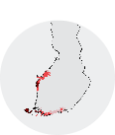
Klick auf den Link und hör die Sprache!
Romani
Sami
Sorbisch
https://youtu.be/zLTgmdLaQJ4?si=QoubSzTSkFkODqcO
https://youtu.be/hd5MB1W5Rg8?si=lLju35XHV0esnEqq
https://youtu.be/XVyW00GRQmw?si=DC8Rr3w3aeJ5Nqdt
Schwedisch
Jiddish
https://youtu.be/wIlOPJLhks4?si=6BrjJqOrN4f_7v1g
https://youtu.be/hG5rMFqZ-XQ?si=9beLkEZ6xqiEBn5_

Slide 40
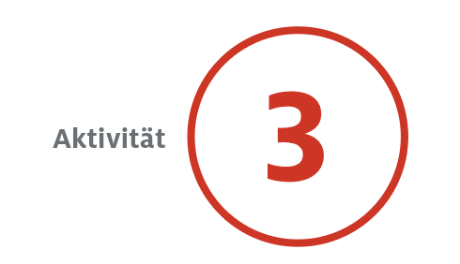

Vier Fragen,
viele Ideen!
• Warum muss man eine Sprache schützen?
• Was sind die Vorteile, wenn man eine Minderheitensprache spricht?
• Wie kann man eine Sprache schützen?
• Warum spricht man nie über die „kleinen Sprachen“?
Diskutiert in Gruppen und schreibt
eure Antworten auf ein Blatt Papier.

Slide 41
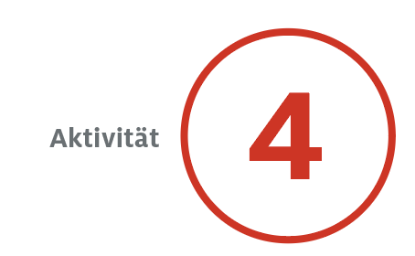
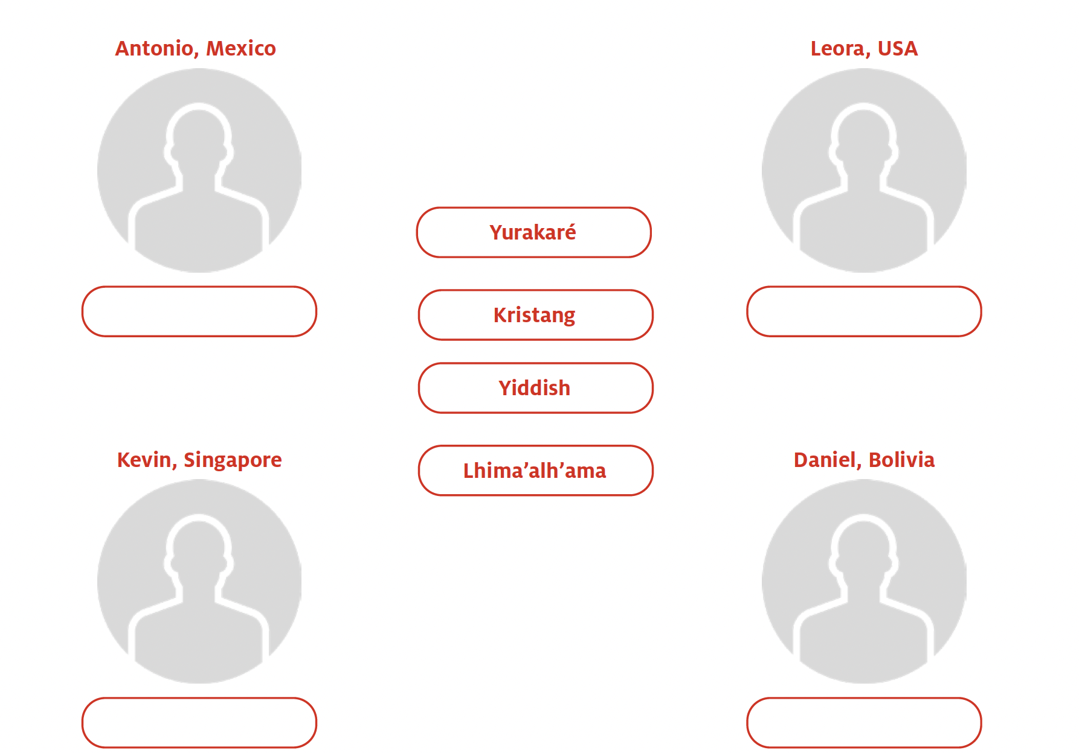
Endangered Languages
that are fighting back
Look at these images and try to match the language to the correct speaker.
Check the answer by watching the video.

Slide 42
Discuss these questions in groups and then watch the video.
The video talks about the “Endangered languages”.
Why does a language become endangered?
1
2
How does technology help revitalize languages?
3
In addition to the loss of the vocabulary of the language,
what does the loss of a language entail?
4
How can a language be revitalized?

Slide 43
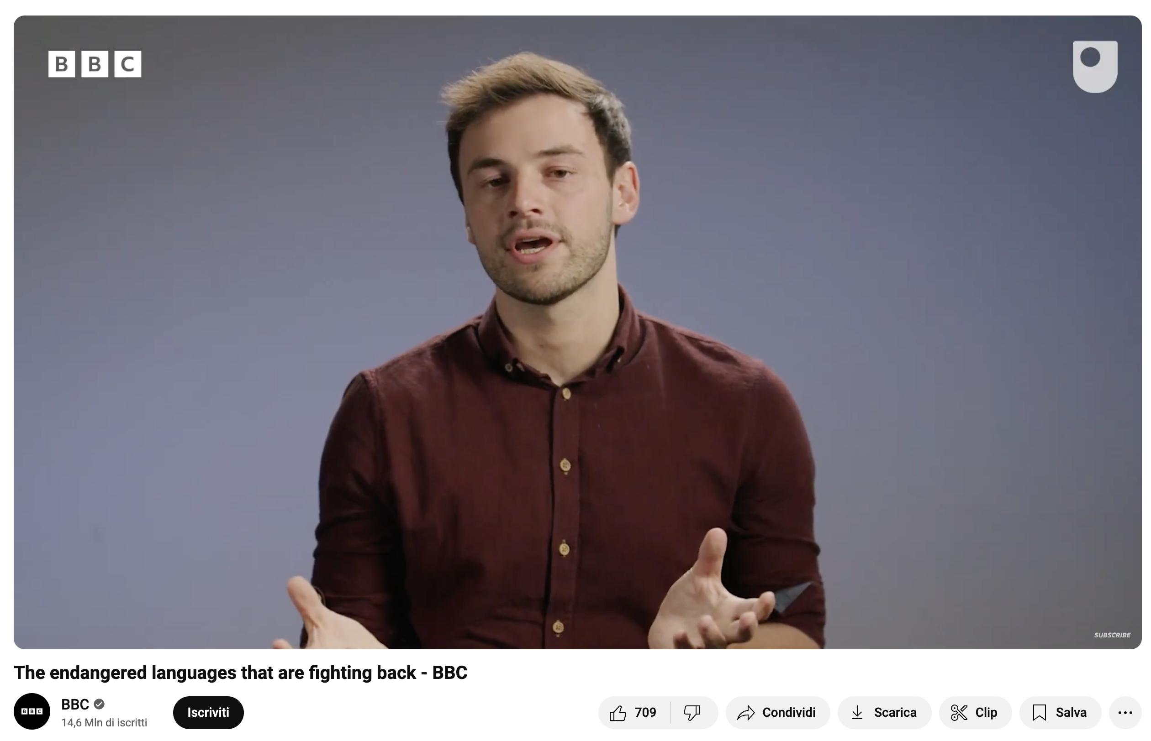
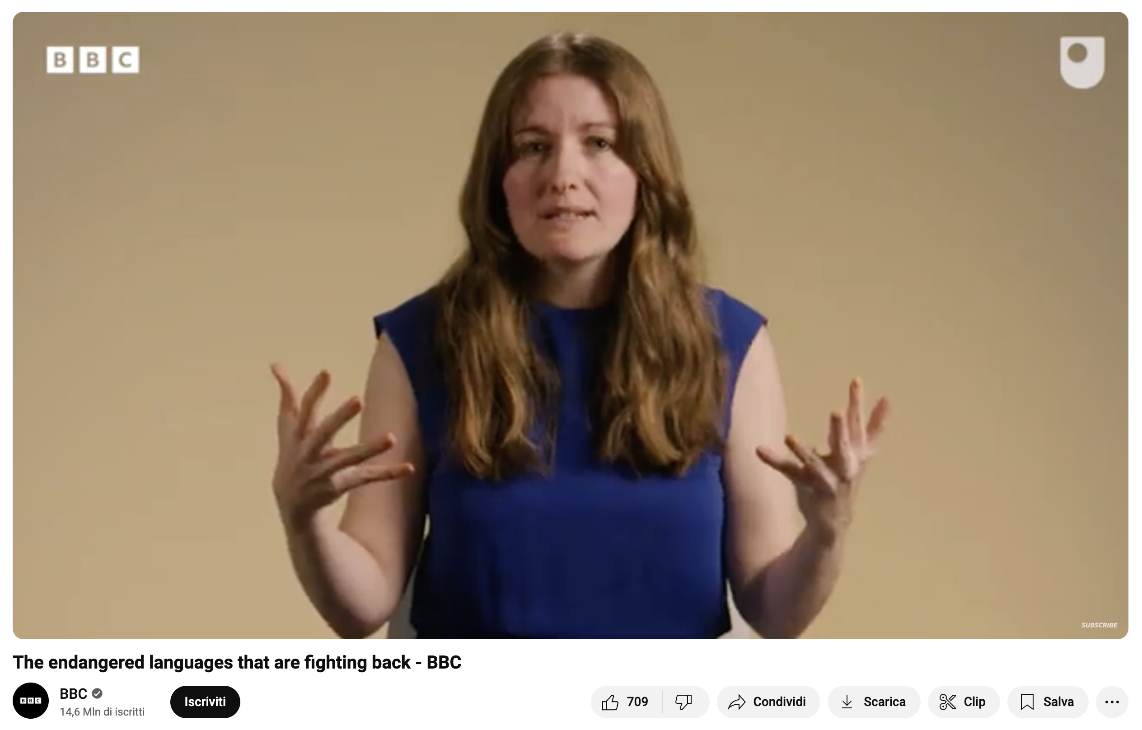
https://youtu.be/wxLRi2GpBQc?si=WclBV-rD90hh-8KT

Slide 44

Eurac Research
Institut für Angewandte Sprachforschung
Drususallee 1, 39100 Bozen, Italien
Tel. +39 0471 055 100, Fax +39 0471 055 199
Projekt „Sprachenvielfalt macht Schule” (SMS 2.0)
sms.info@eurac.edu
https://www.eurac.edu/de/institutes-centers/institut-fuer-angewandte-sprachforschung/projects/sms-20
Autorinnen: Sabrina Colombo, Dana Engel, Julia Reimelt
Project Management: Sabrina Colombo
Redaktionelle Prüfung und Herausgabe der Bibliografie:
Sabrina Colombo, Olivia Schwarz, Sarah Gunsch
Grafische Gestaltung: Eurac Research/Chiara Mariz
Illustrationen: Eurac Research/Silke De Vivo
© Eurac Research, 2. Auflage, 2025
Diese Publikation wird unter einer Creative Commons Attribution 4.0 International License (http://creativecommons.org/licenses/by/4.0/) verbreitet, die die Wiederverwendung, gemeinsame Nutzung, Änderung, Verbreitung und Reproduktion in jedem Medium oder Format erlaubt, vorausgesetzt, dass die Urheberschaft ordnungsgemäß anerkannt wird, ein Link zur Creative Commons-Lizenz angegeben wird und ein Hinweis darauf gegeben wird, ob Änderungen vorgenommen wurden.
Diese Open-Access-Publikation kann einige urheberrechtlich geschützte Werke enthalten. In diesem Fall sind diese durch das Urheberrechtsgesetz geschützt, und ihre Aufnahme in das vorliegende Werk wurde von den jeweiligen Urhebern/Rechteinhabern genehmigt. Urheberrechtlich geschützte Werke dürfen ohne die Erlaubnis der jeweiligen Urheber/Rechteinhaber weder kopiert, verändert, wiederverwendet, von Dritten in einem anderen Medium weiterverbreitet noch anderweitig verwendet werden.

